Slide 1
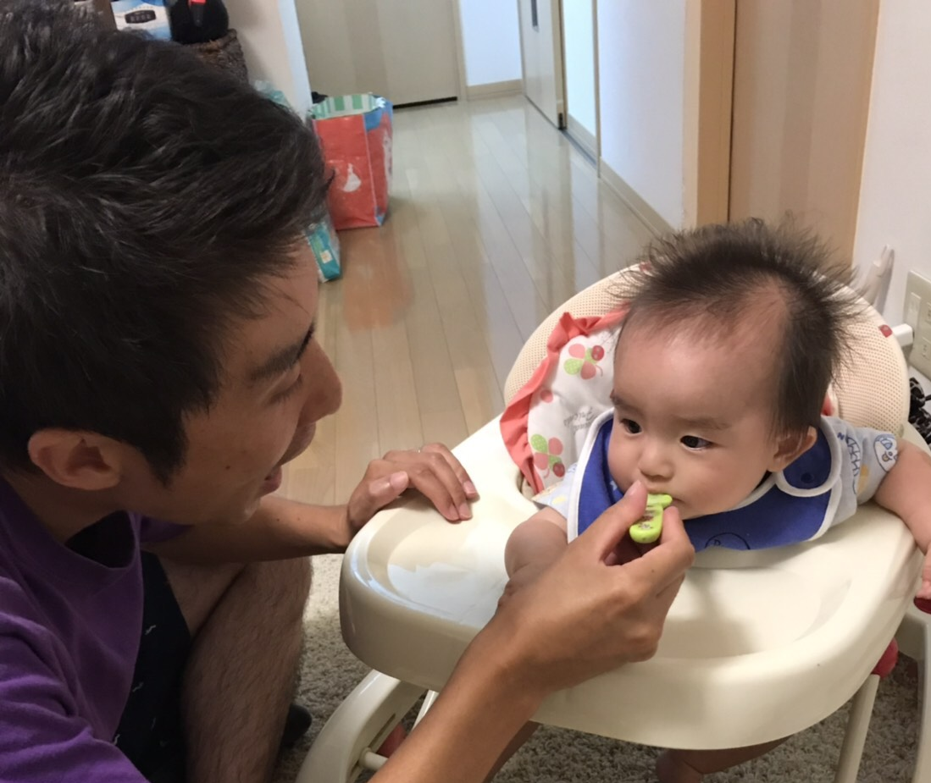

Slide 2
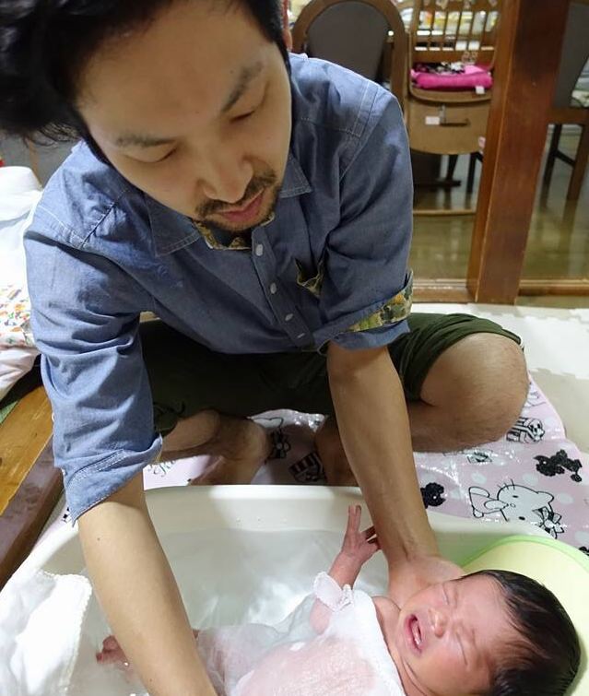

Slide 3
今、注目の「イクメン
子育てする男性」

Slide 4
６歳未満児をもつ夫婦の家事・育児の国際比較
夫は1時間２３分 （うち育児時間は４９分）
妻は7時間３４分（うち育児時間は3時間４５分）

Slide 5
学習問題はこれだ！
○日本の夫が家事・育児に関わる時間を増やすにはどうすればよいのだろう

Slide 6
考えよう！
なぜ、日本の男性は育児に関わる時間が少ないのだろうか？

Slide 7
「夫は外で働き，妻は家庭を守るべきである」といった考え方に
ついて

Slide 8
育児休業制度とは
子が１歳（一定の場合は、最長で２歳）に達するまで（父母ともに育児休業を取得する場合は、子が１歳２か月に達するまでの間の１年間＜パパ・ママ育休プラス＞）、申出により育児休業の取得が可能 また、産後８週間以内の期間に育児休業を取得した場合は、特別な事情がなくても申出により再度の育児休業取得が可能＜パパ休暇＞ ※一定の条件を満たした有期契約労働者も取得可能。

Slide 9
男女別の「育児休業取得率の変化」を見てみよう！

Slide 12
日本の男性は育児休業取得率が女性に比べてとても低い！

Slide 13
日本の男性の育児休業取得率を上げるためには!? その方策を考えよう。

Slide 14
男性・家族・職場・国や地方公共団体それぞれの立場で考えてみよう。

Slide 15
実際の取組を紹介！

Slide 16
厚生労働省の取組

Slide 17
イクメンの体験談

Slide 20
動画
イクメンプロジェクトより

Slide 23
男性も育児休業を取りやすくするために大切なことは何だろうか。自分の考えをまとめてみよう。

